Slide 1
常用海洋数据
WPQ

Slide 2
数据分类
模式数据
观测数据

Slide 3
模式数据
主要是指海洋环流模式。

Slide 4
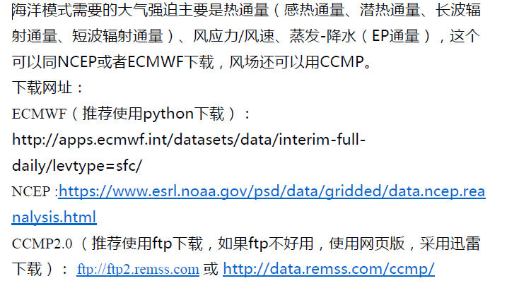
模式数据---Forcing

Slide 5
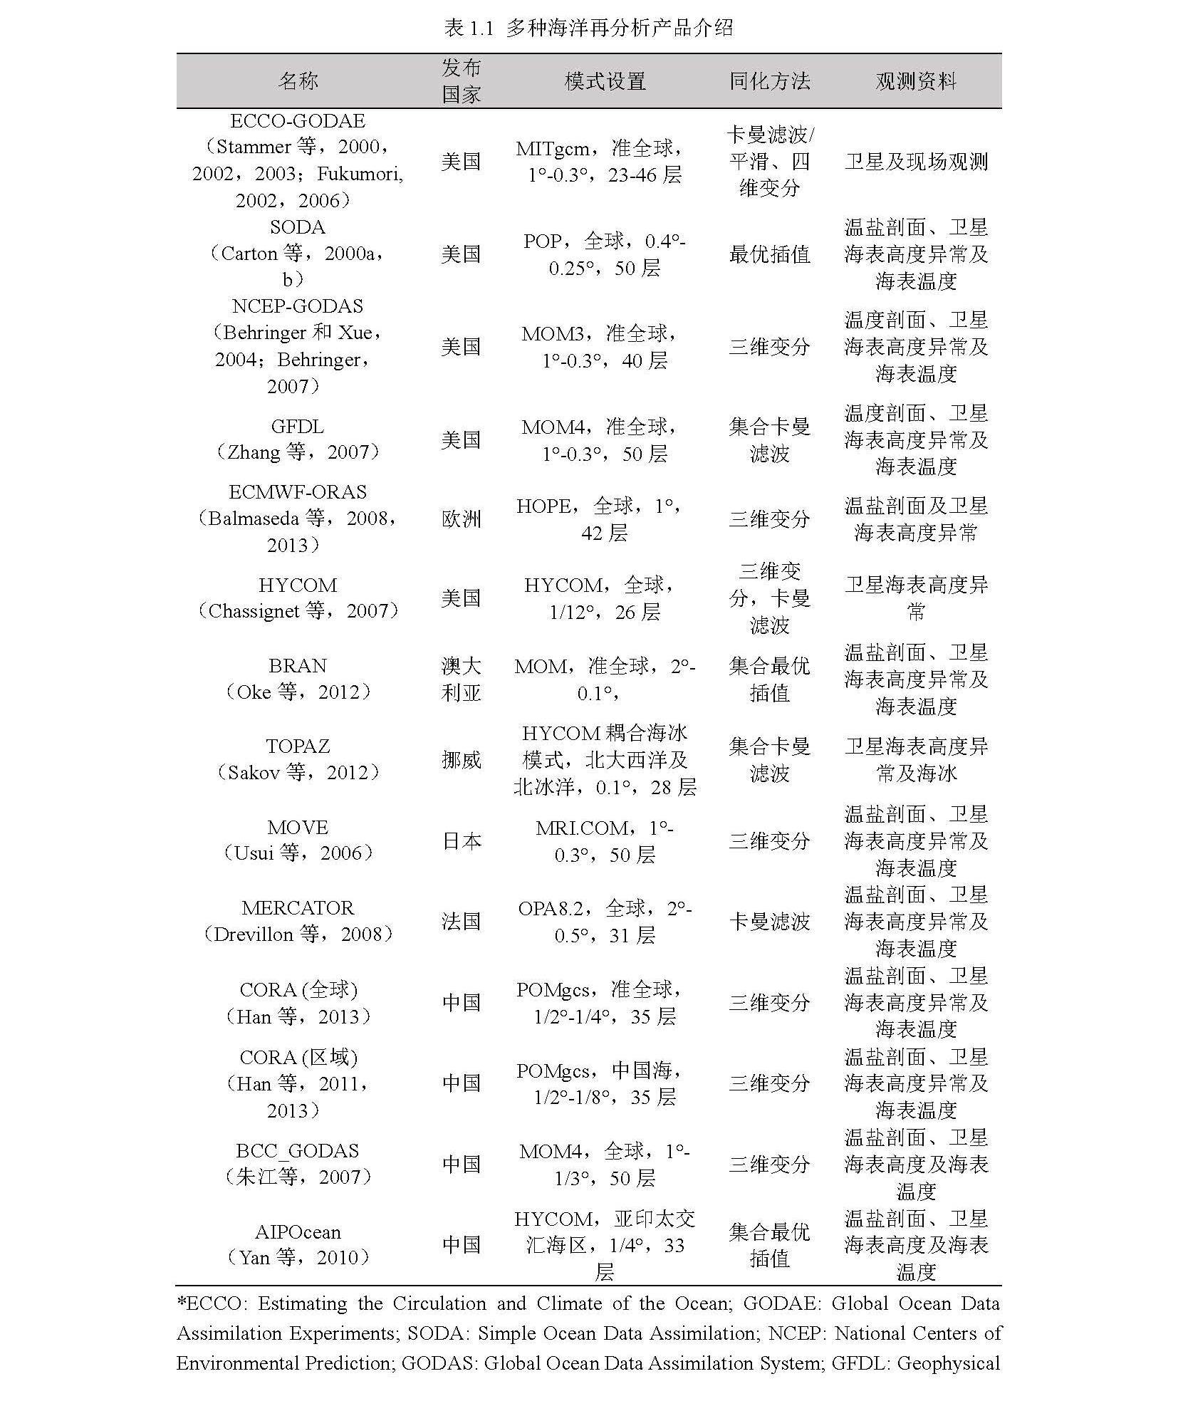
Boundary
温度、盐度、3D(u,v), 2D(ubar,vbar), SSH, 潮汐
SODA，HYCOM，ECCO，CORA

Slide 6
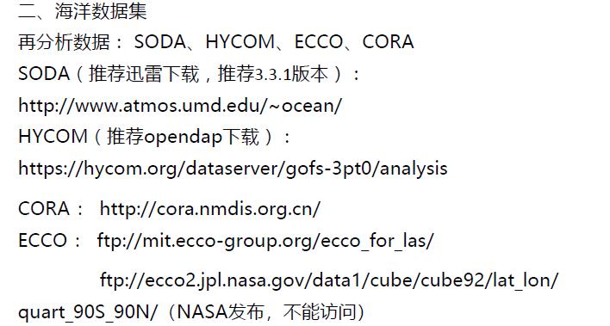
再分析数据集

Slide 7
海底地形
数据名称 | 发布国家 | 分辨率 | 覆盖范围
ASTER GDEM | 日本&美国 | 1弧度秒（~30m） | 只有陆地区 域高程数据，
SRTM DEM | 美国 | 3 弧度秒（约90 m） | 只有陆地区域高程数据
GTOPO30 DEM | 美国 | 是水平分辨率为30 s（约1000 m） | 地形高程数据
ACE2 | 英国 | 5 min、30 s、9 s 和3 | 地形高程数据
ETOPO | 美国 | 1 分、2 分、5 分和10 分 | 全球所有的陆地和海洋
GEBCO | 国际组织 | 0.5分， 1分 | 地形高程和水深

Slide 8
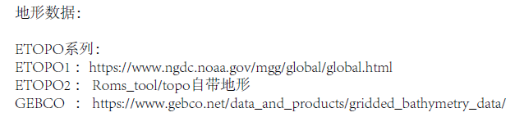
海底地形
GEBCO (需用户注册)目前最新版本思GEBCO_2014，已下载版本是GEBCO_2008
WOA13：https://www.nodc.noaa.gov/OC5/woa13/woa13data.html

Slide 9
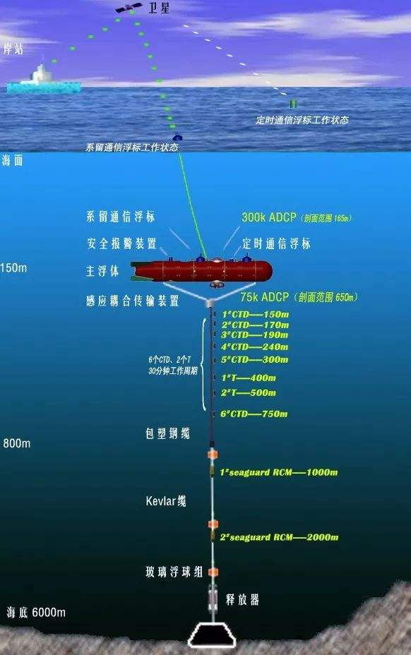
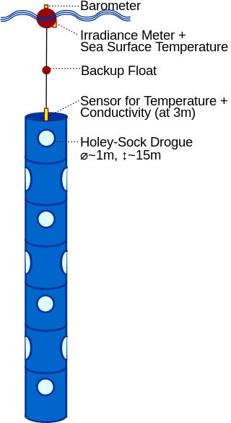
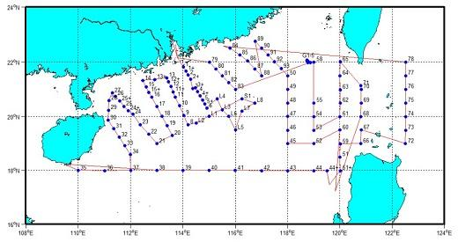
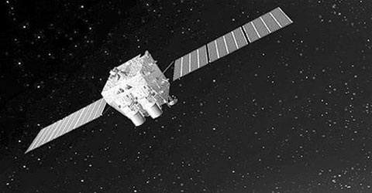
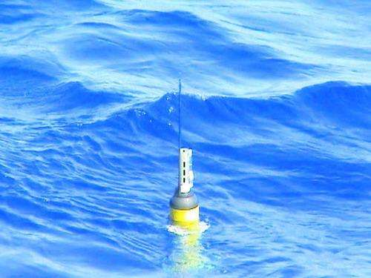
观测数据
船测，浮标（Drifter，Argo，锚定浮标），潜标，卫星，站点

Slide 10
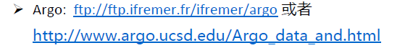
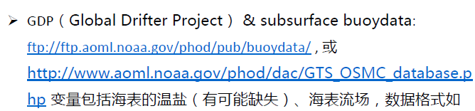
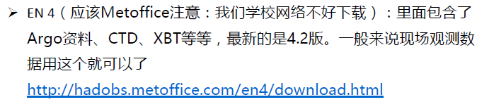
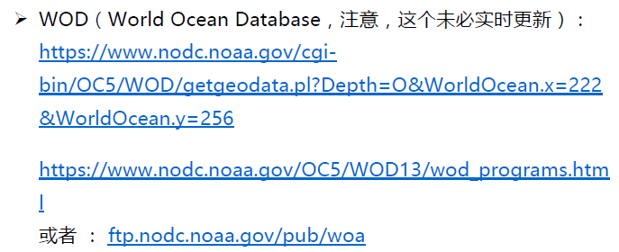
最新版本4.2.1

Slide 11
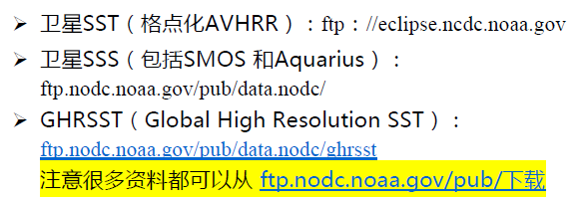
卫星数据
OSTIA SST : http://ghrsst-pp.metoffice.com/data/OSTIA/
GHRSST ： 1km
OTSIA SST ：5km

Slide 12
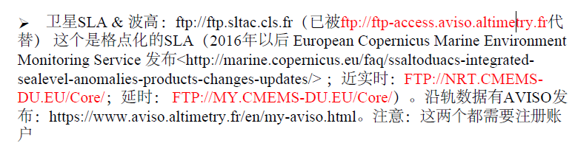
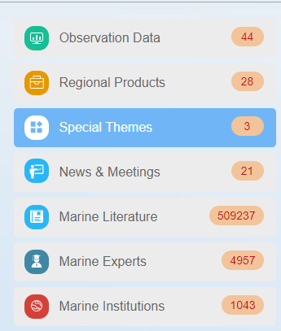
卫星观测
新版西太平洋海洋数据共享服务系统：
http://www.odinwestpac.org/

Slide 13
Additional data
HF data（BOHE观测站）
OSCAR: 1993~2012
USGODAE( Ship SST)
海大数据
南海海洋研究所：科学数据库http://www.scsio.csdb.cn/
国家地球系统数据共享平台：http://ocean.geodata.cn/
李晓婷. 常用海洋数据资料简介[J]. 海洋预报, 2010, 27(5):81-89.
侯京明, 高义, 李涛. 海洋数值模型常用地形数据概述[J]. 海洋预报, 2012, 29(6):44-49.

